Slide 1

Angular
“ Integrando Inteligência Artificial
com Diretivas Personalizadas no Angular "

Slide 2

Diretivas no Angular são uma funcionalidade poderosa que permite adicionar comportamento dinâmico a elementos no DOM (Document Object Model). Elas são marcadores no elemento DOM (como um atributo, um elemento, um comentário ou uma classe CSS) que o Angular pode acompanhar e manipular. Existem três tipos principais de diretivas no Angular:

Slide 3
Diretivas de Atributo (Attribute Directives): Alteram o comportamento ou a aparência de um elemento, componente ou outra diretiva. Por exemplo, a diretiva ngClass pode ser usada para adicionar ou remover classes CSS dinamicamente.

Slide 4
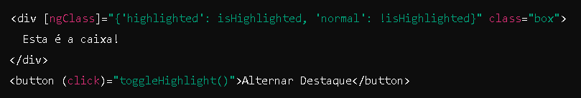
ngClass: Adicionando Mágica com Classes
Imagine que você tem uma caixa que pode mudar de cor dependendo de uma condição. O ngClass é como um botão mágico que muda a cor da caixa quando você diz para ele. Se isHighlighted for verdadeiro, a caixa fica destacada.

Slide 5
Diretivas Estruturais (Structural Directives): Alteram a estrutura do DOM, adicionando ou removendo elementos do DOM. Exemplos comuns incluem ngIf, ngFor e ngSwitch.

Slide 6

Diretivas de Componentes (Component Directives): Estas são basicamente componentes Angular. Elas encapsulam um comportamento específico e uma interface de usuário associada. Componentes são um tipo especial de diretiva que possuem templates.

Slide 7
Criando uma Diretiva Personalizada
Você também pode criar suas próprias diretivas personalizadas para encapsular comportamentos específicos. Por exemplo, uma diretiva que muda a cor de fundo de um elemento ao passar o mouse:

Slide 8
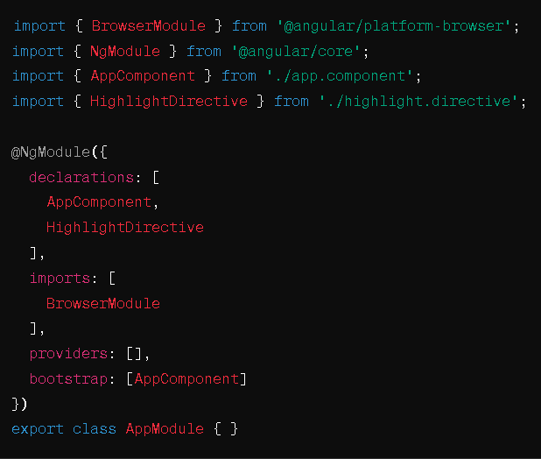

Slide 9
Diretivas são uma parte fundamental do Angular, permitindo uma personalização avançada do comportamento e aparência dos elementos no DOM de maneira modular e reutilizável.

